Slide 1

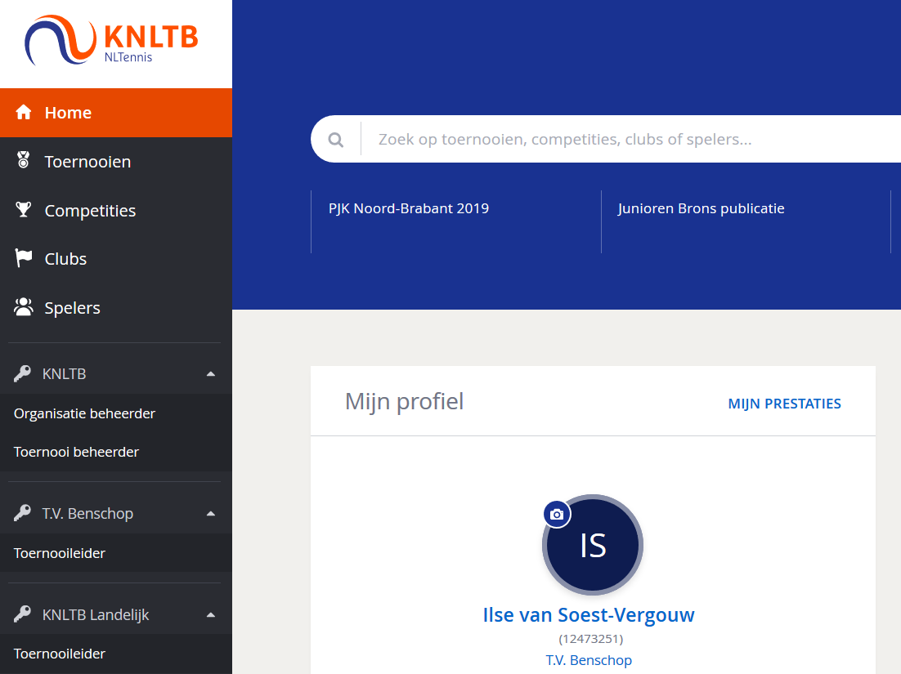
1. Ga naar het hoofdmenu van MijnKNLTB en kies Toernooileider
  Via deze link ga je naar de Admin functionaliteit van MijnKNLTB voor alle toernooien van je vereniging.
  Hier kan je alle vrijwilliger taken als toernooileider uitvoeren.
  Via deze pagina is het mogelijk om nieuwe toernooien aan te vragen

Slide 2
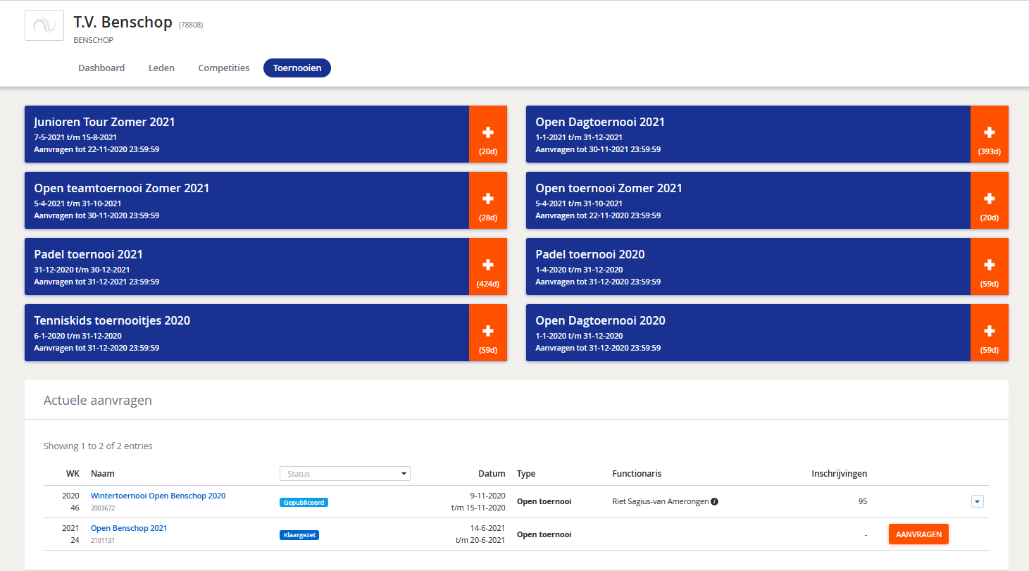
2. Ga naar Toernooien en Actief en kies voor Toernooi Aanvragen
  Het overzicht toont de actuele aanvragen van de vereniging.
  Klik op het plus teken achter de toernooisoort Junioren Tour Zomer/Winter (jaartal) om een nieuw toernooi aan te vragen voor de betreffende toernooiperiode.

Slide 3
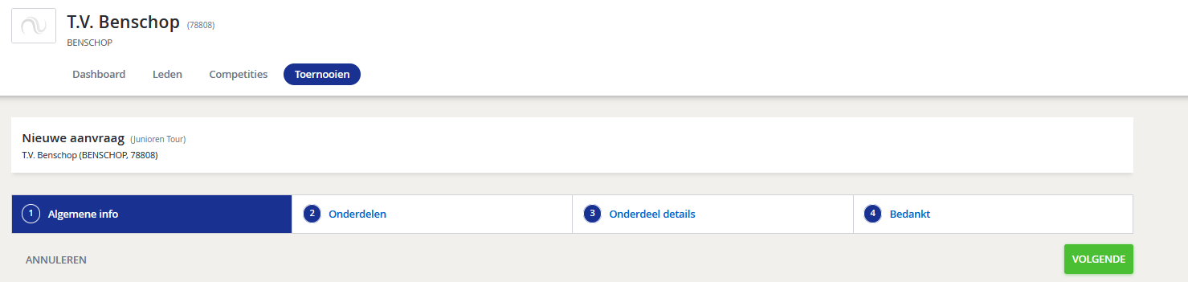
3. De nieuwe aanvraag wordt verricht in vier stappen
  Stap 1: Vul de algemene informatie in.
  Stap 2: Kies de onderdelen die je wil organiseren.
  Stap 3: Controleer de aangevraagde onderdelen.
  Stap 4: Keer terug naar de overzichtspagina.

Slide 4
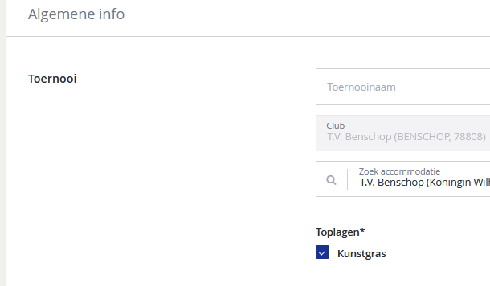
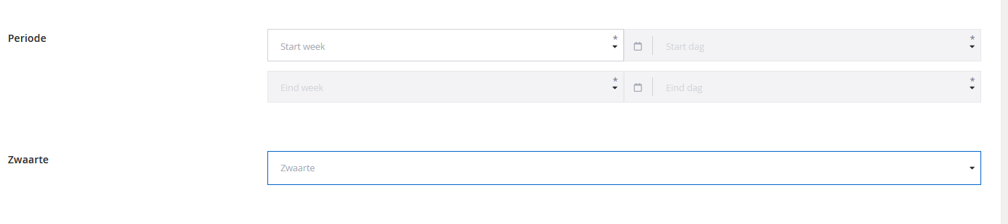
4. Vul de Algemene informatie in voor het toernooi
  De algemene gegevens voor het toernooi dienen hier te worden ingevuld.
  Het is verplicht om een toernooinaam toe te voegen evenals de toplaag, de toernooiweek, de toernooileider, een telefoonnummer en een mailadres.
  Note: Voor toernooien die in het weekend worden georganiseerd, bijvoorbeeld week 28 vul je volgende in:
    Start week: week 28
    Start dag: zaterdag 16 juli 2022
    Eind week: week 28
    Eind dag: zondag 17 juli 2022
    Note: Het veld accommodatie wordt automatisch gevuld met de standaard locatie van de vereniging of het Wedstrijdcomité. Speel je op een ander park pas dit veld dan aan.

Slide 5
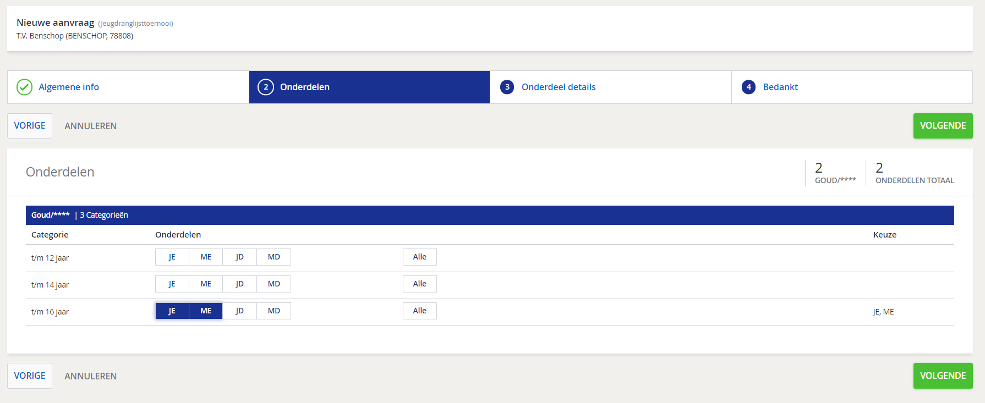
5. Kies vervolgens de onderdelen die je wil organiseren
  Selecteer de betreffende onderdelen die je wil organiseren voor je toernooi (deze kleuren blauw).
  Note: Kijk goed naar de mogelijke speelweken voor de Junioren Tour welke leeftijden en onderdelen er worden gespeeld.
  Rechtsboven staat een samenvatting van de geselecteerde onderdelen.
  Druk op ‘’volgende’’ als het aanvragen van de onderdelen is afgerond.

Slide 6
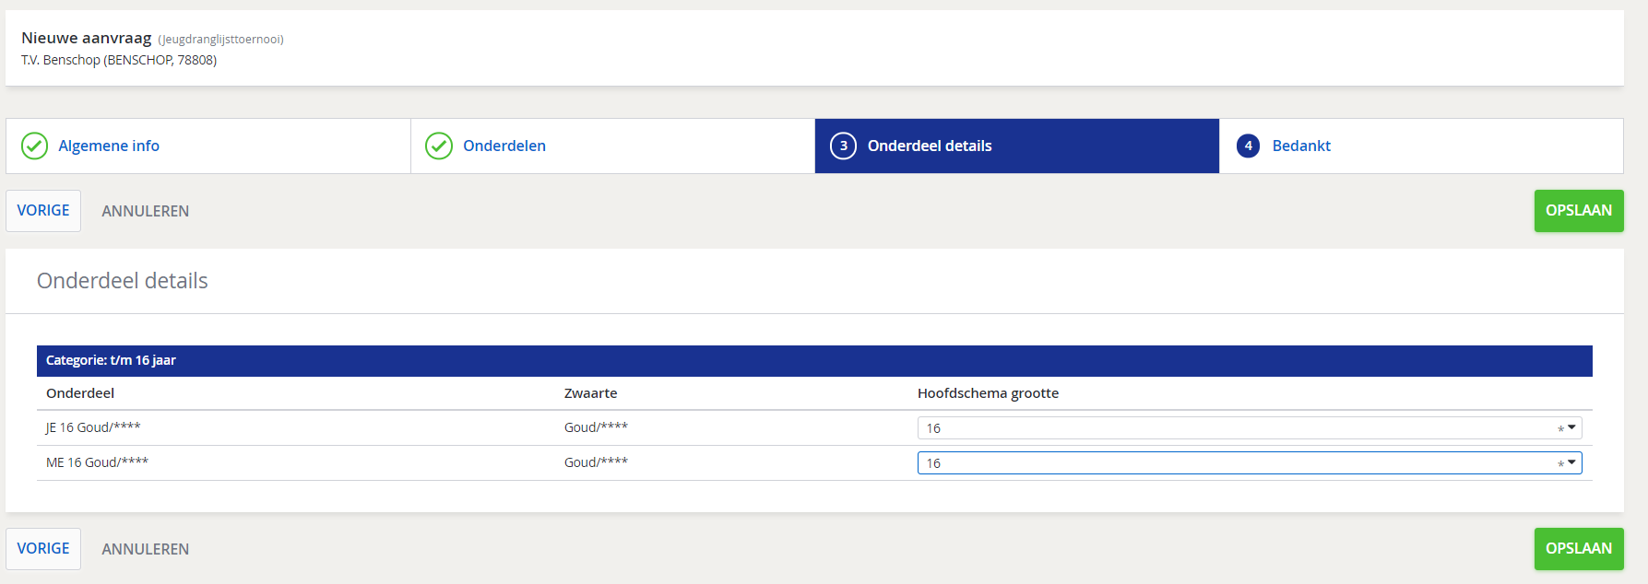
6. Controleer de Onderdeel details
  Kijk in het overzicht of de onderdelen correct zijn aangevraagd.
  Kies bij Hoofdschema grootte bij enkelspel voor 16 en bij dubbelspel voor 8.
  Druk op ‘’Opslaan’’ als de onderdelen akkoord zijn.

Slide 7
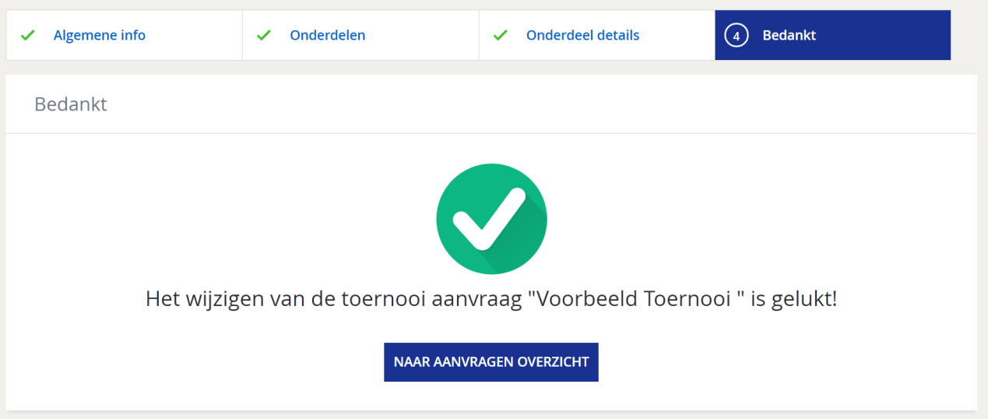
7. Keer terug naar het aanvragen overzicht
  Het toernooi is vervolgens aangevraagd en terug te zien op de overzichtspagina.

